Slide 1

Русская журналистика VIII века.
Журнальная сатира

Slide 2
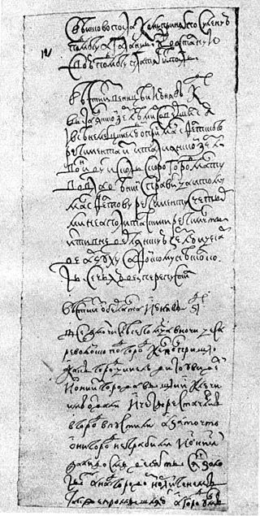
Немного истории
Первая русская газета была рукописной.
Издавалась в Москве в XVII веке
при царях Михаиле Федоровиче и Алексее Михайловиче
Романовых.
Название «Куранты», «Вести-Куранты»
(фр. courant — бегущий, ток).
Создатели газеты – дьяки Посольского приказа
(в частности, Афанасий Лаврентьевич Нардин-Нащокин, русский дипломат времен Алексея Михайловича, глава Посольского приказа).
Внешне газета представляла собой узкие листы склеенной бумаги, исписанные столбцом сверху вниз. Такие столбцы текста порой были длиной несколько метров, отсюда название – бегущий – courant).
Источники информации – зарубежные периодические издания (во времена Алексея Михайловича Посольский приказ выписывал около тридцати европейских газет). Для перевода материалов Посольский приказ содержал большой штат переводчиков (толмачей) (более ста человек).

Slide 3
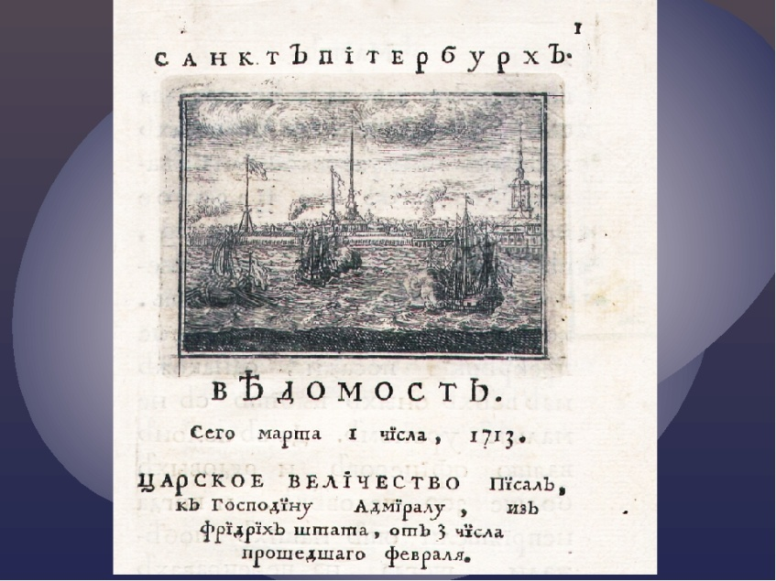
«ВЕДОМОСТИ» – первая русская печатная газета
В начале XVIII века в Петровскую эпоху начали выходить «Ведомости» (другие названия: «Ведомости московские», «Российские ведомости», «Реляции», «Экстракты», «Санкт-петербургские ведомости»).
Первый номер «Ведомостей» появился 2 января 1703 года
Первая страница «Ведомостей украшалась гравюрой. На ней был изображен вид Петербурга с Невой и Петропавловской крепостью, а над ними – летящий Меркурий.
В 1755 г. М.В.Ломоносов опубликовал в «Санкт-петербургских ведомостях» статью «Рассуждение об обязанностях журналистов» ‑ «морально-этический кодекс» ‑ каждый журналист должен быть компетентным, скромным, уважающим мнения других, знающим, что «стыдно воровать чужие мысли».
Под разными названиями издание выходило вплоть до 1917 года

Slide 4
Сатирическая журналистика второй половины XVIII века
Развитие русской сатирической и публицистической журналистики второй половины XVIII века было обусловлено общими тенденциями культуры эпохи Просвещения. Задача литературы в это время воспитание, просвещение, образование читателя, формирование читательского вкуса, культуры полемики по политическим и историко-культурным вопросам.
Задачи сатирического журнала – не информационные, а дидактические.
Он воспитывает в читателях нравственность и прививает им правила поведения в обществе.
Европейский контекст развития политической журнальной сатиры.
Классические образцы – журналы Дж. Аддисона и Р. Стиля «Болтун», «Зритель» и «Опекун».
В жанре политической сатиры писали:
во Франции — Рабле, Вольтер, Руссо.
в Англии — Свифт,
в Германии — Брант, Гейне,
В Италии — Ариосто;
В Испании — Сервантес.
В европейской журналистике отразилось увлечение просветительским учением о воспитании нравов, о «мудрости на троне».
Литература становится средством борьбы с пороками общества.

Slide 5
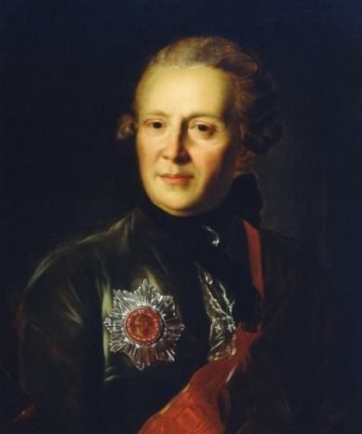

«Трудолюбивая пчела» ‑ первый русский частный журнал
Издатель и автор большинства материалов –
Александр Петрович Сумароков.
Журнал проводил просветительскую программу.
Журнал выходил в течение 1759 года. Печатался в типографии Академии наук (тираж каждого номера ‑ 1200 экземпляров). Вышло 12 книжек журнала.
Название журнала является аллегорией ‑ читатели должны были, подобно пчелам, «собирать всё полезное и нравоучительное».
Материалы журнала связаны с событиями русской культуры XVIII века:
1) борьба за чистоту русского языка (статья «О истреблении чужих слов из Русского языка»: автор утверждал, что нет необходимости заменять русские слова иноязычными и говорить, например, вместо «плоды» ‑ «фрукты», вместо «опахало» ‑ «веер» и т.д. «Для Сумарокова поверхностное стремление к щёгольству на европейский манер, отрыв от исконной русской языковой основы были очевидными заблуждениями придворно-аристократического круга» (Ю. Сложеникина)).
2) статьи по проблемам литературы;
3) статьи о проблемах государства

Slide 6
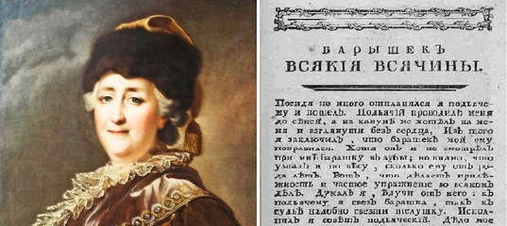
Расцвет русской журнальной деятельности начинается со времени царствования Екатерины II, в конце 60-х гг. Инициатором начала русской журналистики стала сама императрица Екатерина II.
Главные темы русских журналов этого времени – тема власти и духовного облика дворянства и тема крепостного права.
«Всякая всячина» (1769-1770)
Официальный редактор Григорий Васильевич Козицкий (секретарь Екатерины II). Настоящий редактор и автор статей Екатерина II

Slide 7
«Всякая Всячина» уклонялась от критики социальных пороков, избегала говорить об актуальных общественных проблемах, а предлагала нацелить критику на частные проблемы: мода, семейные дрязги, суеверия и т.д.
В первом номере журнала «Всякая всячина» от редактора писалось, что «Всякая всячина» надеется, что вслед за ней пойдет племя журналов, которые продолжат ее дело, метафорически об этом говорилось, что это будут «дети» и «внуки».
Направленность сатиры демонстрируют заголовки статей : «Барышка Всякой всячины»: «Говорить меньше, а больше слушать», «Каким образом заслужить милость государя и знатных особ», «Краткое увещевание лихоимцам».
«Всякая всячина» не допускала открытой, резкой критики общественных пороков, запрещала «целить на особ», особенно «на высокопоставленных, знатных бояр», перед сатирой ставилась задача «хранить человеколюбие», «не думать, что можно найти людей совершенных», «просить Бога, чтобы вселял в людей дух кротости и снисхождения».
«Долг наш, как христиан и как сограждан велит иметь поверенность и почтение к установленным для нашего блага правительствам и не поносить их несправедливыми жалобами…Нигде больше несправедливости и неправосудия нет, как в нас самих. Любезные сограждане! Перестанем быть злыми, не будем иметь причины жаловаться на неправосудие!» .
В условиях обострения социальных проблем, закабаления крестьянства такая установка, конечно, не могла удовлетворить передовым запросам справедливости.
Между «Всякой всячиной» и другими журналами на страницах этих журналов развернулась полемика.

Slide 8
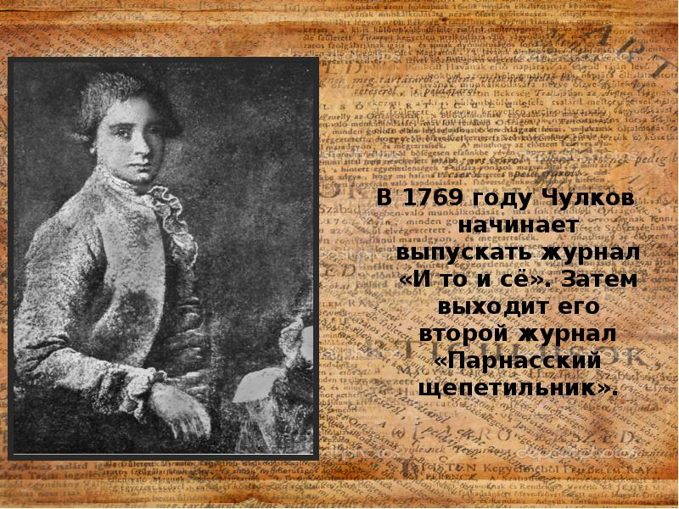
Журналы Михаила Дмитриевича Чулкова
«И то, и сио» (1769). В нем сатира занимала относительно небольшое место. В материалах журнала нашло отражение увлечение Чулковым русской стариной. Здесь публиковались материалы по обычаям славян, народные сказки и пословицы, стихи и проза самого Чулкова. Сотрудниками журнала были А.П. Сумароков, М.И. Попов.
«Парнасский щепетильник» (1770). В этом журнале общественные вопросы вообще не поднимались. В журнале были переводы античных авторов, этнографические описания разных городов, рецензии на театральные спектакли, хозяйственные советы.

Slide 9

Журнал «Адская почта» (1769-1774).
Издатель Федор Эмин
В форме переписки двух бесов – Кривого и Хромоногого Эмин дает сатиру общественных российских нравов.

Slide 10
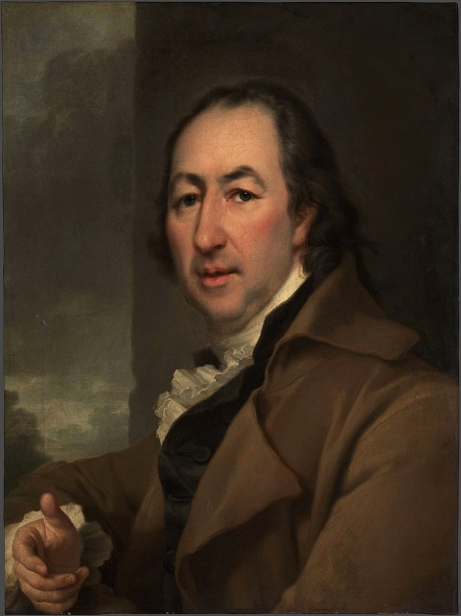



Журналы
Николая Ивановича Новикова
(1744-1818)
Николай Иванович Новиков – выдающийся деятель русского Просвещения XVIII века.
«Трутень» (1769-1770 ) - еженедельный сатирический журнал. Этот журнал проводил мысль о несправедливости крепостного права, протестовал против злоупотреблений помещичьей властью, бичевал неправосудие, взяточничество и т. п.. Журнал «Трутень» первым поднял вопрос о бесчеловечной сущности крепостного права в России.
«Пустомеля» (июнь — июль 1770) продолжил позицию «Трутня» - вышло 2 журнала.
«Живописец» (1772) - лучший журнал XVIII в. Проводил те же идеи, что и «Трутень». В журнале публиковался А.Н. Радищев.
«Кошелек» (1774)

Slide 11
«Трутень» Н.И. Новикова начал выходить со 2 мая 1769 г.Журнал приобрел огромную популярность (примером может служить хотя бы такой факт, что через два месяца после выхода первого номера, в июне, были заново переизданы 10 листков журнала).
В «Трутне» сотрудничали Ф. Эммин, М. Попов, А. Леонтьев, А., Аблесимов.
Журнал имел ярковыраженную сатирическую направленность. Эпиграфом к первому листку были слова из басни Сумарокова «Жуки и пчелы»: 2Они работают, а вы их труд ядите».
Словами эпиграфа Новиков лаконично сформулировал свое представление о сущности отношений общественных классов в России. Журнал «Трутень» первым поднял вопрос о бесчеловечной сущности крепостного права в России.
Как художественное средство используются говорящие фамилии: в материалах журнала действуют помещики Беззрассудов, Скудоум, Вертяев, Недоум, Злорад, Забыл-честь, или, наоборот – Правдин, Остромысл, Любомудров и т.д.
Как одно из средств создания комизма используются каламбуры, игра слов: так, в «Трутне» об одном знатном дворянине пишется: «Душ за ним две тысячи, но сам он без души».
Помещик Недоум желает, «чтобы на всем земном шаре не было других тварей, кроме благородных, и чтоб простой народ совсем был истреблен» («Трутень», 1769, лист 23)
Дворянин Змеян убежден, что всякий помещик «должен быть тираном своим служителям, чтоб не прощал им ни малейшей слабости, чтоб они и взора его боялись; чтоб они были голодны, босы, и наги…» («Трутень», 1769, лист 23).
В иносказательной форме велась полемика со «Всякой всячиной», в которой формируются иные принципы сатиры, нежели «улыбательная сатира» «Всякой всячины»: Многие слабой совести люди никогда не упоминают имя порока, не прибавив к оному человеколюбия…По моему мнению, больше человеколюбив тот, кто исправляет пороки, нежели тот, кто оным снисходит» («Трутень», 1769, лист 5).
Журнал наполнен идеями в духе просветительского понимания человека. Так, например, решается Новиковым вопрос, что важнее: знатное происхождение или личное достоинство. «Мнится, что похвальнее бедным быть дворянином или мещанином, и полезным государству, нежели знатной породы тунеядцем, известным только по глупости, дому, экипажам и ливрее» («Трутень», 1769, лист 23). «Не порода, но добродетели делают человека достойным почтения честных людей» («Трутень», 1769, лист 4).

Slide 12
ПРОДАЖА
За вексельный иск, описанное и оцененное в 14 р. 573/4 к. оставшее после покойного судьи Правдолюбова стяжание, состоящее
в верности к отечеству, нелицеприятии, правосудии, истинном понятии законов, милосердии о бедных и здравом рассуждении,
имеет быть продано с публичного торгу, ибо наследников ко оному стяжанию из всей его родни не явилось; желающие покупать могут явиться у акциониста, который продавать будет.

Slide 13
РЕЦ ЕП ТЫ
Простосерд недомогает болезнию, именуемою слепая
доверенность . По причине сей болезни судит он о всех по
себе, всем верит и думает, что люди не могут быть злыми затем, что добрыми сотворены. Сие мнение часто ему плачено было худо, но он и тогда говаривал, что сие делалося по слабости человеческой, а не по злому намерению вредить ближним. От такой его опасной для него болезни прописан следующий
РЕЦЕПТ
На всех людей смотреть в волшебный лорнет, показывающий
сердца с ним говорящих людей. Сие от той болезни его, конечно, излечит, но притом должен он употреблять свое добросердечие, отчего и сделается честным здоровым человеком.

Slide 14
В 1772 г. Новиков выступает как издатель нового сатирического журнала «Живописец».
Первая книжка журнала содержала своеобразную программу автора, в статье «автор к самому себе» Новиков пишет, что он принимает название «Живописца», «но не такого, который пишет кистью, а живописца пером, изображающего наисокровеннейшие в сердцах человека пороки». Живописец посвятил свои листки борьбе с крепостным правом.
В одном из листков журнала выводит он образ помещика Худовоспитанника. Безграмотный офицер в отставке, помещик тиранствует над подневольными ему крестьянами. Он не отличает их от врагов на поле боя.
В листке 3 за 1772 г. напечатан «Отрывок путешествия в… И. Т.», а также «Письма к Фалалею», принадлежащие, как считают перу Фонвизина.
В июне 1773 г. «Живописец» прекратил свое существование.

Slide 15
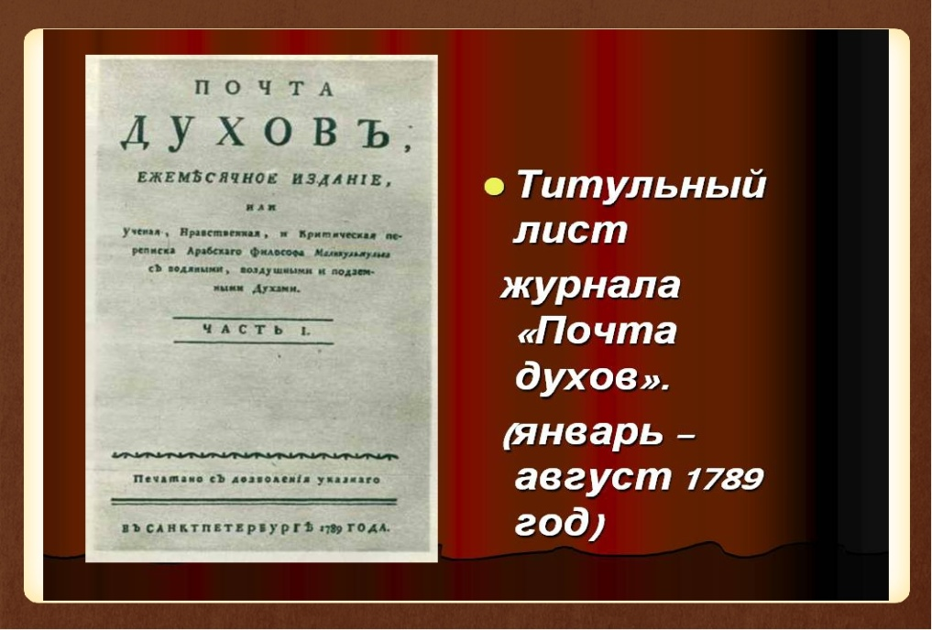
«Почта духов» (1779) издатель
Иван Андреевич Крылов
«Почта духов» (1789) стал ярким событием в литературной жизни. В журнале редставлена переписка волшебника Маликульмулька с водяными, воздушными и подземными духами. «Почта духов» - энциклопедия нравов и жизни русского общества конца XVIII в. Крыловская сатира затрагивает помещичий произвол, лицемерие, спесь, религиозное ханжество
Одной из важных тем публикаций Крылова является антикрепостническая тема. Так, например, в письме 23 помещик Промот укоряет свою любовницу, он показывает ей перстни на своих руках и говорит: Знай, бесчеловечная, что на этих пальцах сидит мое село Остатково, , на ногах ношу я две деревни Безжитову и Грабленую; в этих часах ты видишь мое село Частодавано…я не могу взглянуть ни на один мой кафтан, …который бы не приводил мне на память заложенного села или деревни, или нескольких душ проданных в рекруты крепостных»

Slide 16
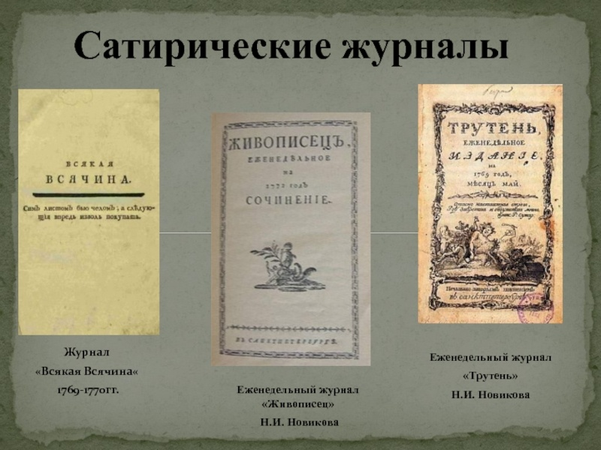
Сатирическая журнальная публицистика имела важное значение для развития общественной мысли и стилевого развития литературы.

